Slide 1
Eesti varustuskindlus elektriga 2025+
20.06.2019
Elering

Slide 2
Eesti on osa Euroopa ühisest elektriturust
Ei ole olemas nähtust nagu Eesti elektri hulgiturg. Elekter on valdkond, kuhu laieneb Euroopa ühtse siseturu raamistik.
Ülekandeliinid elektrit ei tooda ja elektri tootmiseks peab olema kusagil Euroopa elektriturul elektrijaam ja traat tarbijani piisavalt jäme.
Eestis on ühendusi teiste EL riikidega 2050 MW (tiputarbimine 1587MW) ja hetkel ehituses III EE-LV liin 600MW. Oleme kokku investeerimas 1mlrd eurot ühenduste tugevdamisse teiste riikidega.
Eesti elektrisüsteem on juba ammu palju enamat kui Narva elektrijaamad ja Eesti kliimaeesmärke silmas pidades ei ole tõenäoline, et Eesti elektrivarustuskindluse tulevik põhineb põlevkivielektrijaamadel.
Riiklikud Kliima- ja energiakavad määravad Euroopas elektritootmise tuleviku ja saavad olema Euroopa 2030 varustuskindluse analüüsi stsenaariumi aluseks.
Notes:
Eesti turgu pole olemas, Eesti on osa Euroopa elektriturust

Slide 3
Eesti saab osaks Mandri-Euroopa sünkroonalast
Balti sünkroonala toimepidevuse plaan | 2020
Eesti-Läti III liin | 2020
Alytuse trafod | 2021
Balti-Tartu 330 kV õhuliini rekonstrueerimine | 2022
Sünkroonkompensaatorid | 2023
Tartu–Valmiera 330 kV õhuliini rekonstrueerimine | 2023
Viru-Tsirguliina 330 kV õhuliini rekonstrueerimine | 2025
Juhtimissüsteemide täiendused | 2025
Harmony Link | 2025

Slide 4
Eesti elektrivarustuskindlus
Tootmispiisavuse analüüs annab vastuse, kas tootmine ja tarbimine on elektrisüsteemis igal ajal tasakaalus. Analüüs põhineb erinevatel stsenaariumitel ja tootmispiisavuse hinnangul nende stsenaariumite korral.
Kõigi stsenaariumite järgi on Eesti varustuskindlus tagatud vähemalt kuni 2025. aastani.
OK kuni 2025
OK kuni 2029
OK kuni 2029
OK
Baasstsenaarium
Täiendavad stsenaariumid
Euroopa tootmispiisavuse hinnang:
MAF base scenario
MAF Low –Carbon scenario
Tõenäosus*: >90%
Balti sünkroonala stsenaarium
Tõenäosus*: <10%
Balti hädaolukorra
toimepidevuse
stsenaarium
Tõenäosus*: <1%
Eesti elutähtsa teenuse stsenaarium
Tõenäosus*: <0,1%
Üle-euroopaline stsenaarium, kus Euroopa ühine elektriturg on aluseelduseks.
Balti riikide sünkroontöö Venemaa ühtse energiasüsteemiga on kiiresti ja kokku leppimata lõppenud. Balti riigid on jäänud saartalitlusse ja moodustavad eraldi Balti sünkroonala.
Baltikumi elektrisüsteem on langenud saartalitusse ja on kaotanud ka kõik alalisvooluühendused teiste regioonidega.
Eesti elektrisüsteem on erakorraliselt jäänud saartalitusse
ning katkenud on kõik 5-7 elektriühendust teiste riikidega.
* eksperthinnang
Notes:
1. Eesti on osa Euroopa elektriturust, seega Varustuskindlust vaatame Euroopa üleselt
2. Lisaks sellele oleme sisemin, MKM, KA kokku leppinud täiendavad stsenaariumid
3. Kõigi stsenaariumite järgi on Eesti varustuskindlus tagatud vähemalt kuni 2025. aastani.

Slide 5
Kust tuleb elekter?
Euroopa tootmise ja tarbimise oodatav dünaamika
2025 Base stsenaarium:
1244 GW tootmisvõimsusi (Euroopa)
707 GW (hüdro, tuul, päike)
262 GW (Bio, gaas, muu taast.)
275 GW (Süsi, tuuma, muu)
+50 GW sageduse reservid
2025 Low- Carbon stsenaarium:
23 GW tootmisvõimekusi eemaldati baasstsenaariumi analüüsist

Slide 6
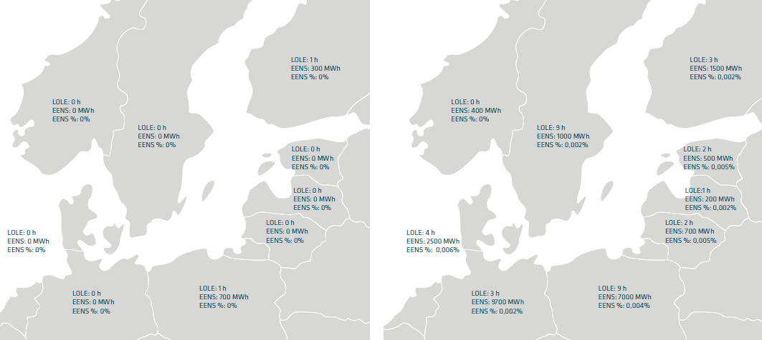
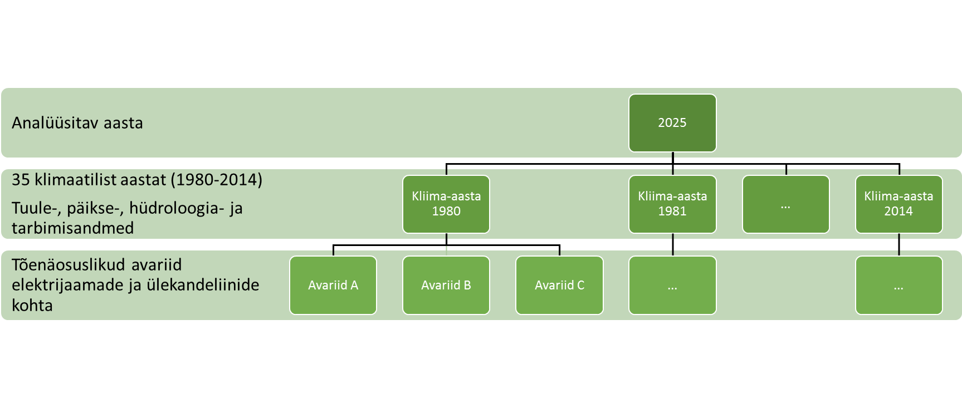
Baasstsenaarium: Euroopa tootmispiisavus 2025 Eesti varustuskindlus on tagatud
Entso-e MAF baasstsenaarium
EENS: 0MWh
LOLE: 0h
Entso-e MAF Low- Carbon stsenaarium*:
EENS: 500MWh/y (EENS 0,005 % tarbimisest)
LOLE: 2h/y
* 23 GW tootmisvõimsusi eemaldatud võrreldes baasstsenaariumiga
Definitsioonid:
Expected Energy Not Served ‘EENS’ oodatav andmata jäänud energia;
Loss of Load Expectation ‘LOLE’ Oodatav katkestustundide arv.
6
Notes:
ÜleEuroopaline analüüs kuni 2030 aastani valmib 2020 aasta lõpuks.

Slide 7
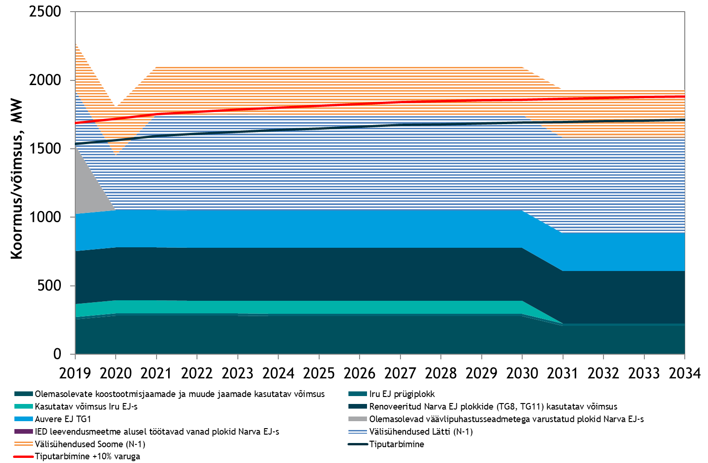
Eesti tootmisvõimsuste eeldused
Elering on analüüsides lähtunud konservatiivsetest eeldustest.
Narva filtriteta plokid (1, 2, 7 ja 12) puhul on eeldatud sulgemist 2019.
Narva filtritega plokid (3, 4, 5, 6) puhul on eeldatud sulgemist 2020.
Eeldatud on plokkidega Auvere, 8 ja 11. See tähendab tootmisvõimsuste vähenemist 1951 MW-lt 660 MW-ni.

Slide 8
Varustuskindluse tagamise tegevuskava
Võimsusmehhanismi võimaluse ettevalmistamine:
Eesti varustuskindluse standard 2020
Turutõrgete likvideerimise tegevuskava 2020
Mõjude hinnang naaberriikide ja nende turuosaliste kohta 2020
Võimsusmehhanismi disain 2020
Võimsusmehhanismi protsess:
Otsus võimsusmehhanismi vajaduse kohta ENTSO-E varustuskindluse aruande põhjal (2020 november)
Turutõrgete likvideerimise tegevuskava
Tegevuskava hindamine Komisjoni poolt
Võimsusmehhanismi disain, sh avalik konsultatsioon
Mõjude hinnang naaberriikide ja nende turuosaliste kohta, sh avalik konsultatsioon
Riigiabi luba
Riigiabi andmise loa taotlus
Arutelud ja konsultatsioonid 12-18 kuud (Poola, Itaalia ja Saksamaa näitel)
Võimsusmehhanismi oksjon
Notes:
Valmistumaks 2020 analüüsi tulemuste põhjal vajalike meetmete kasutusele võtmiseks tuleks teha teatavad tegevused
On tegevusi, mida saab juba ettevalmistavalt teha, nt. standard, turutõrgete likvideerimise tegevuskava, võimsusmehhanismi disain

Slide 9
Balti sünkroonala stsenaarium
Balti sünkroonala stsenaarium
Tõenäosus: <10%
Järeldused:
Tootmispiisavus on tagatud tootmisvõimsuste ja ülekandevõimsuste abil kuni 2029.
Alates 2029 võib tekkida probleem tagada N-1 olukorra katmiseks vajalike reservide hoidmisega.
Balti riikide sünkroontöö võimekust arendatakse mandri-Euroopaga sünkroniseerimise projekti raames.
Investeeringud sünkroniseerimise projektis vähendavad Balti riikide sünkroontööga seotud riske.
Stsenaariumi eeldused:
Kuni 2025 – Balti riikide sünkroontöö IPS/UPS energiasüsteemiga on kiiresti ja kokku leppimata lõppenud. Balti riigid on jäänud saartalitlusse ja moodustavad eraldi Balti sünkroonala. Kiire resünkroniseerimine IPS/UPS süsteemiga pole võimalik.
Pärast 2025 – Leedu-Poola vahelduvvoolu ühendus on katkenud ning Baltimaad peavad vahelduvvoolu ühenduse taastamiseni iseseisvalt hakkama saama.
Alalisvooluühendused Põhjamaade ja Poolaga on kasutatavad, kuid vähendatud mahus arvestades suurima elemendi piiranguga 400 MW.

Slide 10
Baltikumi hädaolukorra toimepidevuse stsenaarium
Baltikumi hädaolukorra toimepidevuse stsenaarium
Tõenäosus: <1%
Järeldused:
Alalisvooluühenduste puudumise korral oleks Baltimaades tootmispiisavuse seisukohalt kindlasti võimalik tagada kodumajapidamiste, äri- ja avaliku teeninduse sektori elektrivarustus, muude sektorite elektrivarustust peaks vajadusel piirama.
Ilma ülekandevõimsusteta ei ole tänasel päeval Balti riikidel võimalik tagada piisavaid kiireid sagedusreserve, mistõttu võivad täiendavad avariid põhjustada täiendavat tarbimise automaatset väljalülitamist. Sagedusreservid hangitakse sünkroniseerimise projekti raames.
Stsenaariumi eeldused:
Kuni 2025 – Balti riigid on jäänud saartalitlusse IPS/UPS energiasüsteemist ja moodustavad eraldi Balti sünkroonala. Pärast 2025 – Balti riigid on jäänud saartalitlusse Euroopa energiasüsteemist ja moodustavad eraldi Balti sünkroonala.
Alalisvooluühendused teiste regioonidega puuduvad.
Sektorite tarbimisandmed on leitud Baltimaade statistikaametite andmebaasidest, mille kaudu on leitud sektori osakaal kogu lõpptarbimisest ning on eeldatud sektori osakaalu samaks jäämist ka tiputarbimise ajal.

Slide 11
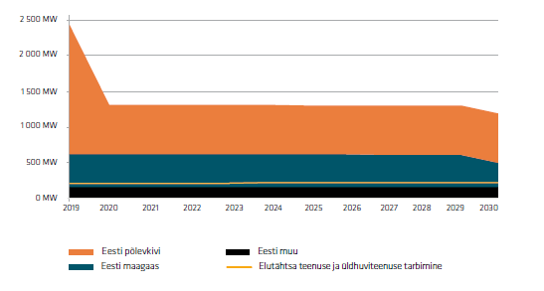
Eesti elutähtsa teenuse stsenaarium
Eesti elutähtsa teenuse stsenaarium
Tõenäosus: <0,1%
Järeldused:
Eesti elutähtsa teenuse ja üldhuviteenuse elektritarbimine võimalik katta olemasoleva tootmisvõimsusega.
Nimetatud tarbimine on seejuures võimalik katta ka ilma põlevkivi elektrijaamadeta.
Üheks väljakutseks oleks antud stsenaariumi puhul elektrisüsteemi stabiilsus, kuna suuremate elementide avarii korral lülituks sarnaselt eelmise stsenaariumiga automaatselt osa tarbimisest välja
Stsenaariumi eeldused:
Eesti on erakorraliselt jäänud saartalitlusse. Puuduvad elektriühendused teiste riikidega.
Elektrisüsteem olema valmis toimima piiramata ajaperioodi. Elektrisüsteem peab olema võimeline pidevalt katma elutähtsa teenuse tarbimise ja üldhuviteenuse tarbimise.
Elutähtsa teenuse ja üldhuviteenuse maksimaalne tarbimine on hinnanguliselt 200 MW.

Slide 12
Kokkuvõtteks
ESITEKS, sünkroontöö Venemaa elektrisüsteemiga on suurim süsteemne risk Eesti elektrivarustuskindlusele, mille maandamiseks liitume 2025 lõpuks mandri-Euroopa sagedusalaga.
TEISEKS, varustuskindlus on regioonis Euroopa elektrituru põhiselt tagatud 2025+ aastani, vähetõenäosuslikes kriisiolukordades kuni 2029.
KOLMANDAKS, 2020 aasta varustuskindluse analüüsi alusel kui 2030 vaates ei peaks olema rahuldatud kehtestatava varustuskindluse standardi tase (LoLE) rakendame täiendavaid tegevusi Puhta energia paketi põhiselt.

Slide 13
Aitäh!

